Slide 1
01.IntroAndroid (개발환경구축및설명)p19~40p

Slide 2
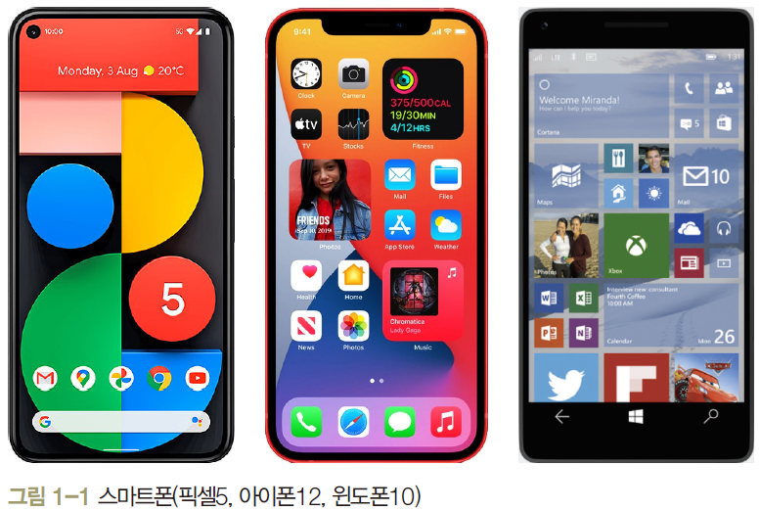
안드로이드에 대한 이해
스마트폰
통화 기능 + 컴퓨터 + 다양한 기능 내장(MP3, 카메라, DMB, GPS 등).
스마트폰의 역사
1992년 IBM사의 사이먼 (최초)
1996년 노키아 9000
2002년 마이크로소프트 포켓PC
2007년 아이폰
2008년 안드로이드 폰
2010년 윈도폰7

Slide 3
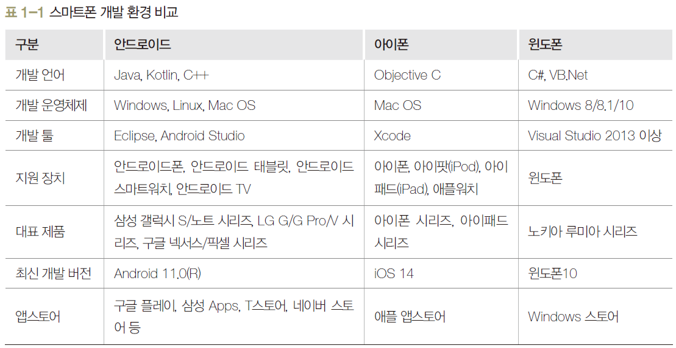
안드로이드에 대한 이해
스마트폰의 운영체제
2022년 1분기 기준 세계시장 점유율
안드로이드: 74%, 아이폰: 25%, 윈도폰: 0.01%

Slide 4
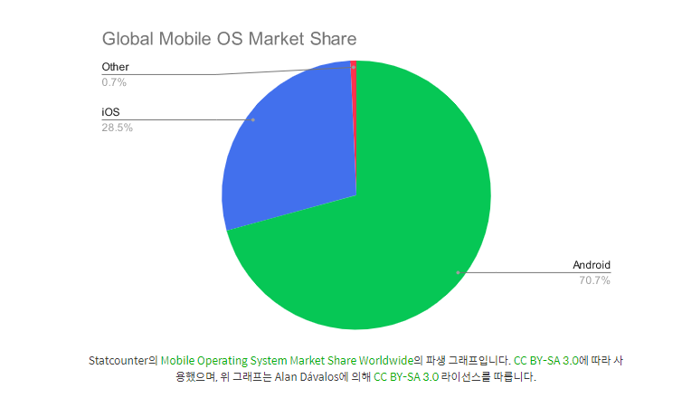
안드로이드에 대한 이해
스마트폰의 운영체제
2022년 1분기 기준 세계시장 점유율
안드로이드: 70.7%, 아이폰: 28.5%, 윈도폰: 0.7%

Slide 5
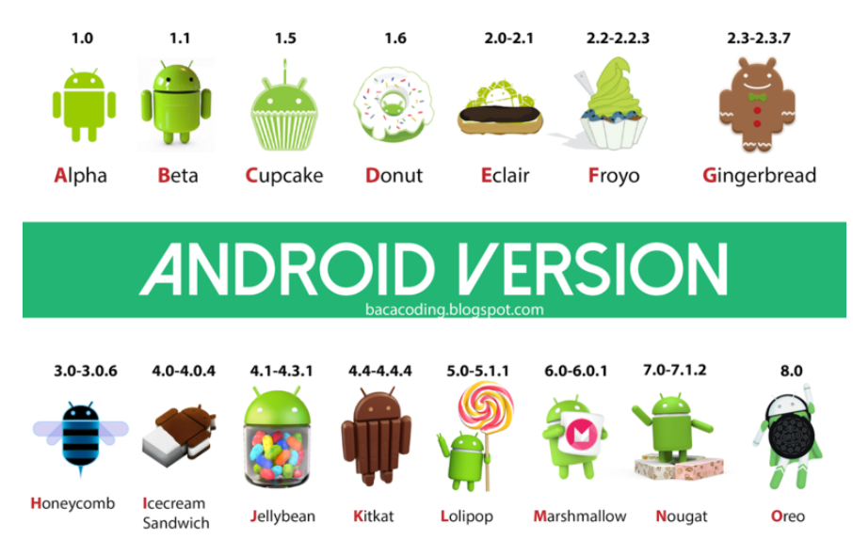
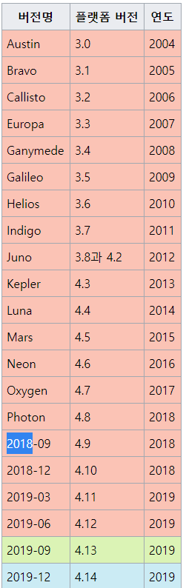
안드로이드 버전
Android 버전 최근 T까지나왔지만 S사용
Eclipse 버전

Slide 6
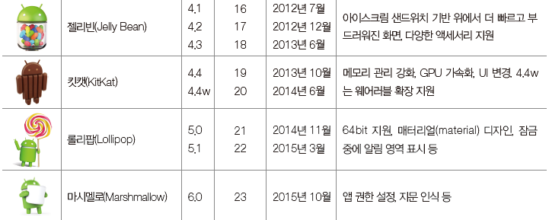
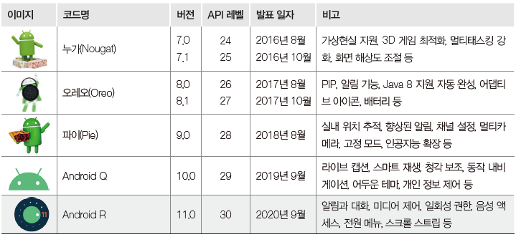
안드로이드 버전
Android 버전 지금은 S => 다음버전 Tiramisu Release

Slide 7
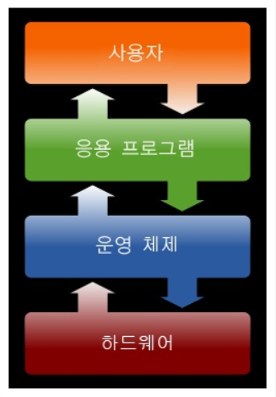
안드로이드에 대한 이해
안드로이드의 사전적 의미: 인간과 똑같은 모습을 하고 인간과 닮은 행동을 하는 로봇, 또는 그러한 지적 생명체, 공상 과학 소설 등에 등장하는 인조인간 같은 것이라고 정의되어 있음.
개발 측에서 말하는 안드로이드는 모바일 OS (Operating System) 종류중 하나이자, 다양한 서비스를 제공하는 플랫폼이다.
OS: 하드웨어를 관리하고 소프트웨어를 실행하기 위한 시스템입니다. 안드로이드 또한 휴대폰(하드웨어)에서 특정 앱(응용 프로그램)을 실행하기 위한 시스템입니다.
플랫폼이란, 다수가 참여할 수 있는 하나의 장이며, 그 안에서 다양한 가치를 공유하며 새로운 가치를 창출하는 공간입니다. 안드로이드 또한 다양한 서비스를 사용하는 사용자와 개발하는 개발자들이 공존하여 다양한 가치를 창출하는 공간입니다.
결론적으로 안드로이드란 구글에서 만든 스마트폰용 운영체제입니다. 운영체제와 미들웨어, 사용자 인터페이스, 어플리케이션, MMS 서비스 등을 하나로 묶어 서비스를 제공하며 다양한 어플리케이션을 만들어 설치하면 실행될 수 있도록 구성된 어플리케이션 플랫폼이라고도 볼 수 있습니다. 많은 사람들이 iOS(애플 운영체제)에 견주어 스마트폰과 태블릿으로 안드로이드 운영체제를 사용하면서, 안드로이드는 세계 모바일 시장에서 가장 성공한 OS라는 평가를 받고있습니다. 안드로이드는 리눅스(Linux)를 기반으로 제작되었고 언어는 자바를 사용합니다.
OS (Operating System) : 운영체제

Slide 8
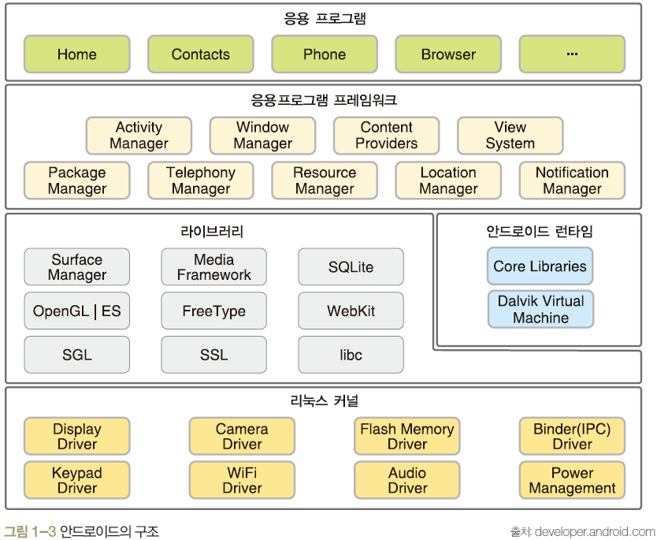
안드로이드에 대한 이해
안드로이드의 구조

Slide 9
개발환경 구축
안드로이드 개발을 위한 운영체제
Windows, Linux, Mac
Windows 개발 환경이 가장 보편적
안드로이드 개발 환경을 구축하면 가상의 안드로이드 장치인 AVD(Android Virtual Device) 제공
실제 안드로이드 장비 없이도 안드로이드 장비가 있는 것처럼 작업 가능
Android Studio 4.1 버전은 Windows 운영체제의 64bit만 설치할 수 있으며 32bit Windows는 지원하지 않음

Slide 10
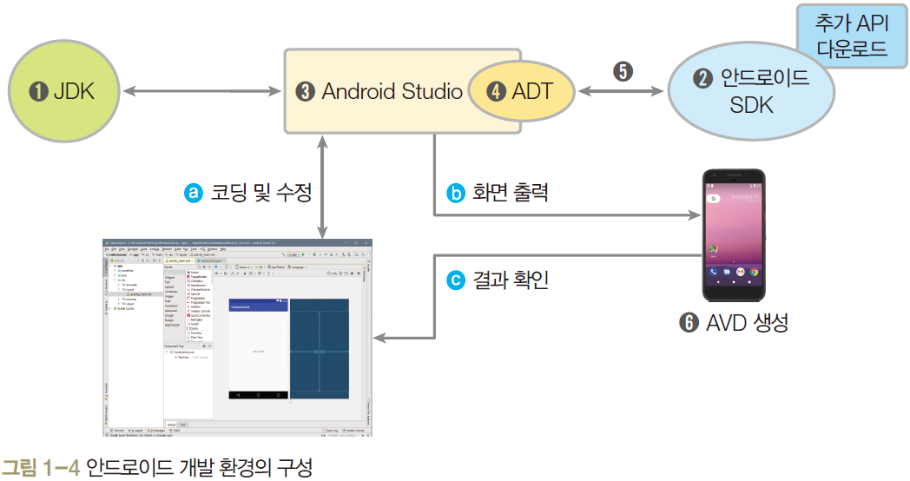
개발환경 구축
개발 환경 구성이 완료되면 Android Studio를 실행해서 코딩과 수정(a)을 통해 앱을 개발
코딩된 결과는 AVD에 출력(b)하고, 개발자는 그 결과를 확인(c)

Slide 11
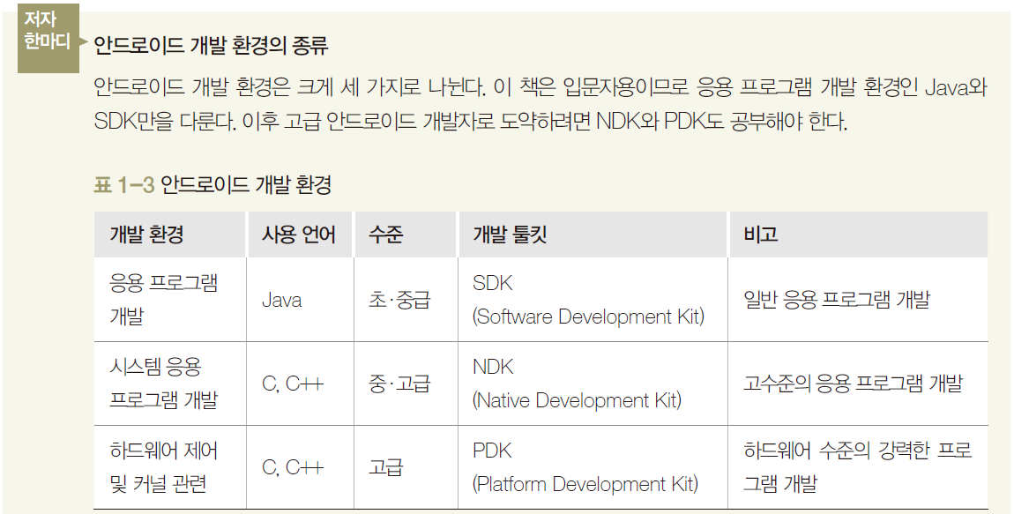
개발환경 구축

Slide 12

개발환경 구축
안드로이드 스튜디오? Android용 공식 IDE(통합개발도구) 입니다.
특징 1.Intelligent code editor 라고해서 개발자가 코드 수정을 좀더 편하게 하기 위해 똑똑하게 해주는 것 2.코드 템플릿을 제공 3.멀티 스크린 앱 개발 -tv,안드로이드 wear , 등등 android device 모듈을 지원함 4.AVD(Android Virtual Device) -가상의 에뮬레이터를 지원 5.Gradle Gradle은 안드로이드 스튜디오의 빌드 시스템으로 안드로이드 스튜디오와 독립적으로 움직임 그외에도 여러가지 장점들이 많지만 단점으로는 프로그램 자체가 무겁고 Device 개발 자체가 기기 자체의 결함때문에 프로그램이 안되거나 또는 Exceiption이나 오류 메시지 없이 앱 자체가 종료되는 상황이 종종있음
개발환경 구축 요구 사항 -JDK(Java Developer Kit) 이 설치 되어있어야함 -Window 7/8/10 이상 -RAM 3GB(최소) , 8GB 권장 -HDD 용량 2GB이상 4GB권장

Slide 13
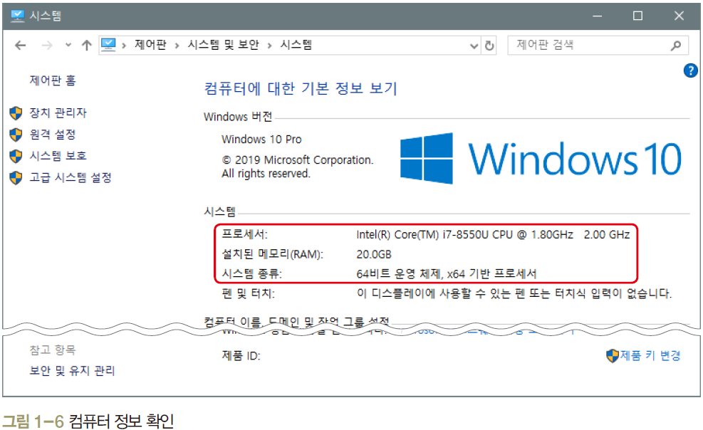
2. 인텔 HAXM 설치
실습 1-1 인텔 HAXM 설치하기
(1) [제어판]의 [시스템 및 보안]-[시스템] 실행
[시스템] 부분에서 CPU, RAM, 시스템 종류 확인

Slide 14
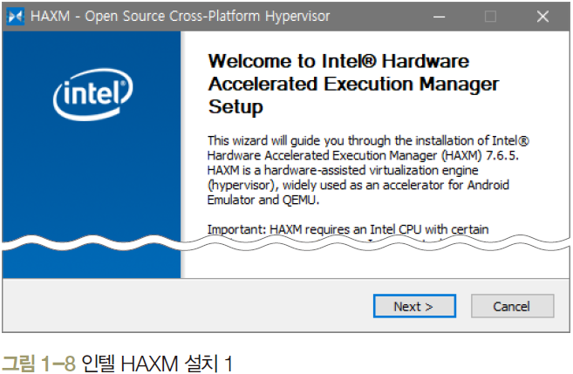
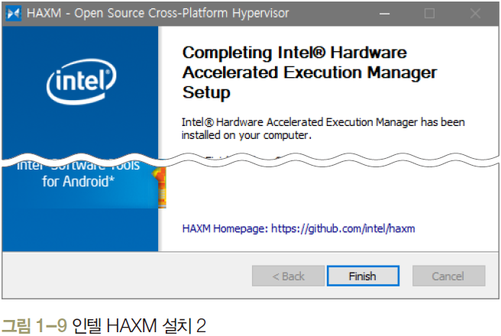
2. 인텔 HAXM 설치
실습 1-1 인텔 HAXM 설치하기
(3) 다운로드한 haxm-windows_버전.zip 파일의 압축 풀기
haxm-버전-setup.exe 파일 실행 후 설치
초기 화면에서 <Next>와 <Install> 클릭
(4) 설치가 완료되면 <Finish>를 클릭하여 설치를 마침

Slide 15
3. Android Studio 설치
실습 1-2 Android Studio 다운로드하기
Android Studio 4.1(android-studio-ide-201.6858069-windows.exe)을 다운로드하고 적당한 폴더에 압축을 품
(1) https://developer.android.com/studio/archive.html 접속
<I AGREE TO THE TERMS> 클릭
Android Studio 4.1 버전의 파일 다운로드

Slide 16
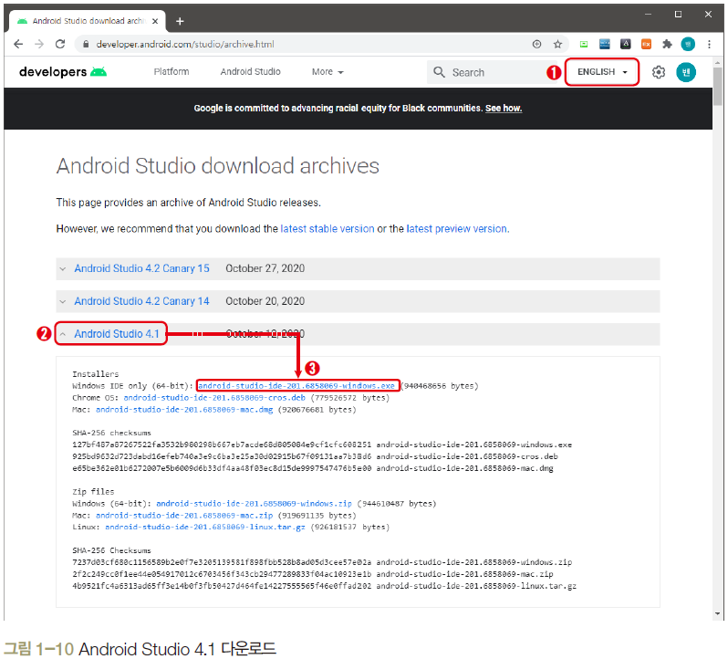
3. Android Studio 설치

Slide 17
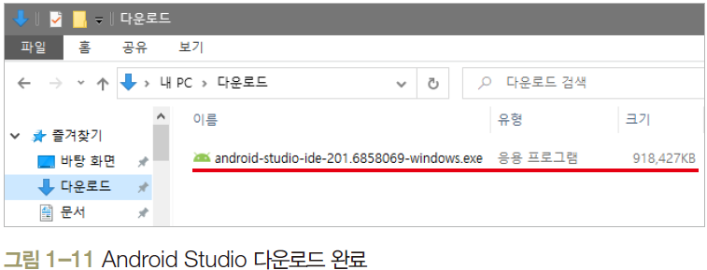
3. Android Studio 설치
실습 1-2 Android Studio 다운로드하기
(2) 다운로드한 Android Studio 4.1(android-studio-ide-201.6858069-windows.exe, 약 896MB) 확인

Slide 18
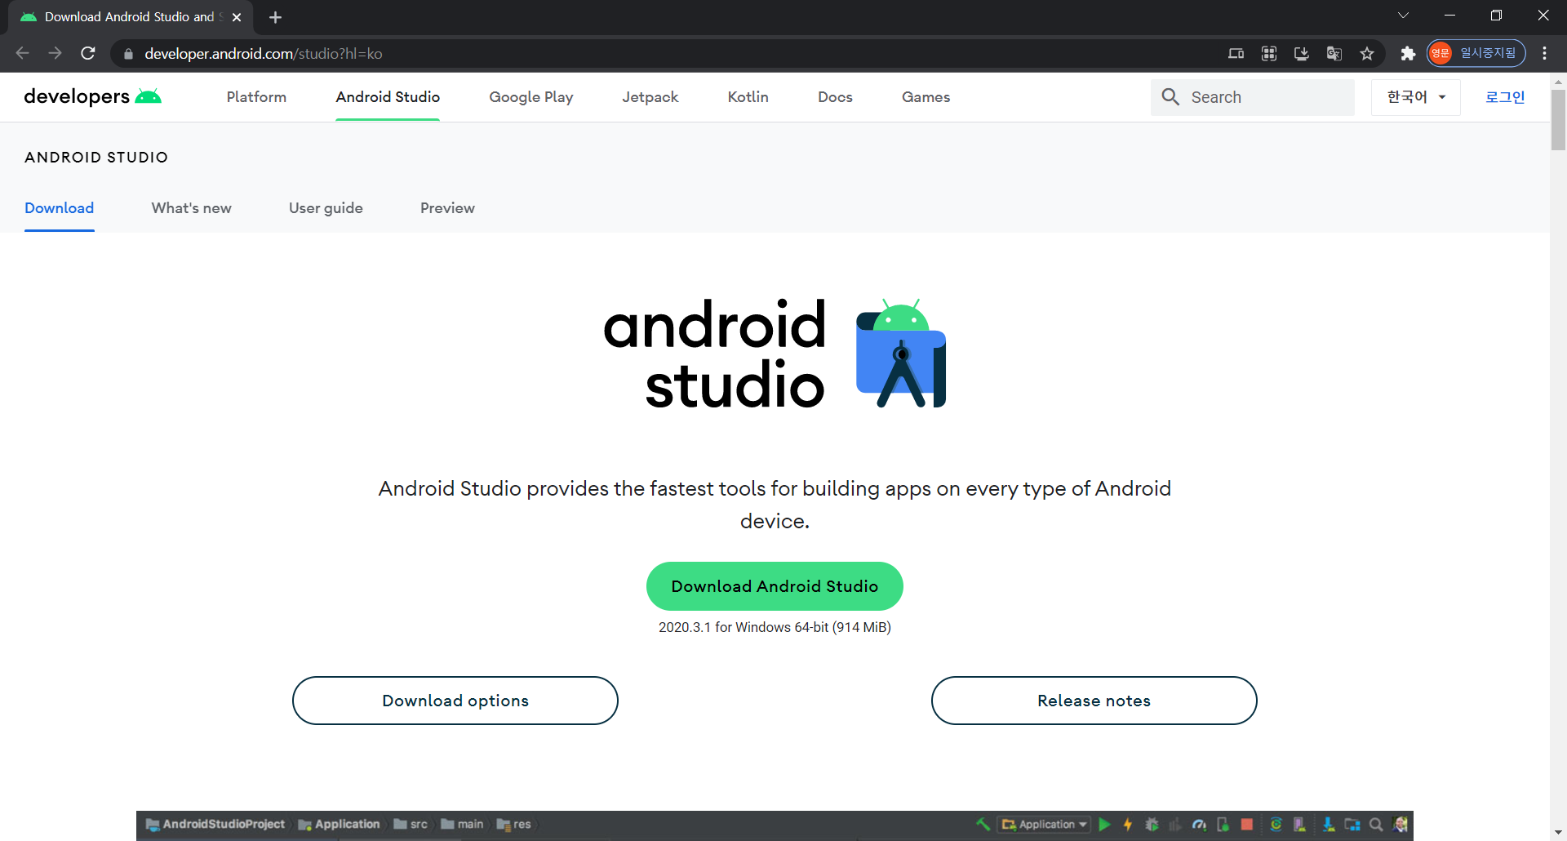
안드로이드 스튜디오 설치
https://developer.android.com/studio?hl=ko
구글에 안드로이드 스튜디오를 검색하거나 상단URL을 복사해서 공식사이트에 접속해서 다운로드

Slide 19
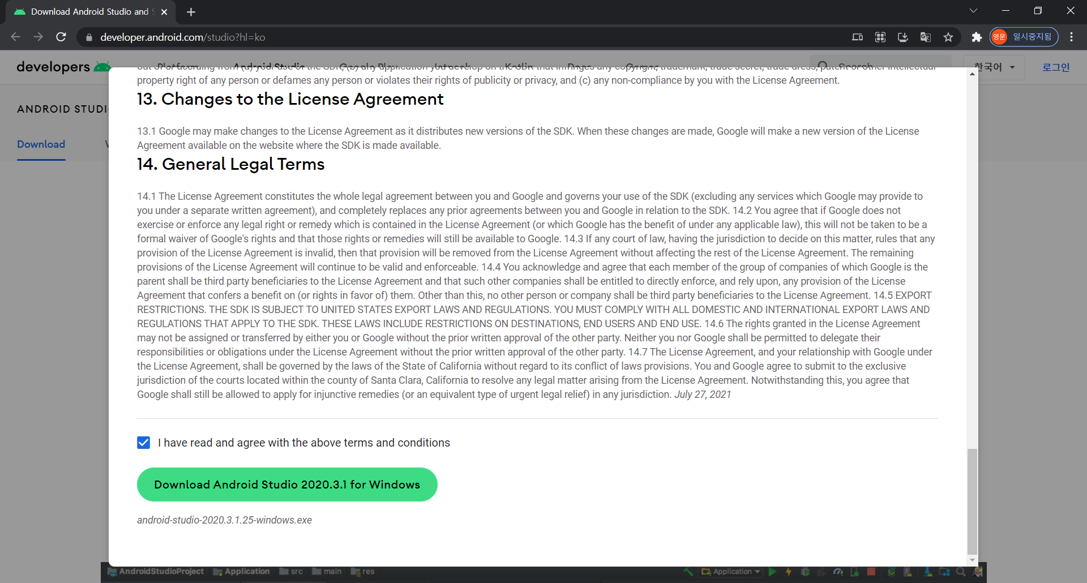
안드로이드 스튜디오 설치
https://developer.android.com/studio?hl=ko
구글에 안드로이드 스튜디오를 검색하거나 상단URL을 복사해서 공식사이트에 접속해서 다운로드

Slide 20
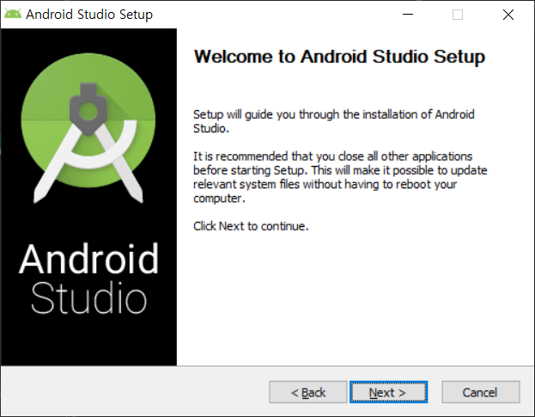
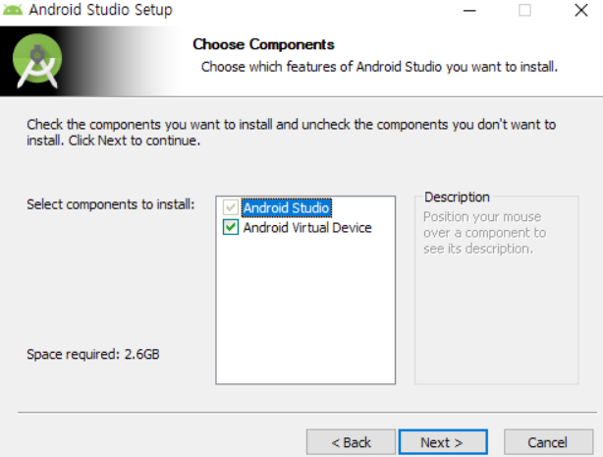
안드로이드 스튜디오 설치
Choose Components에서 Android Virtual Device 체크 후 설치 완료

Slide 21
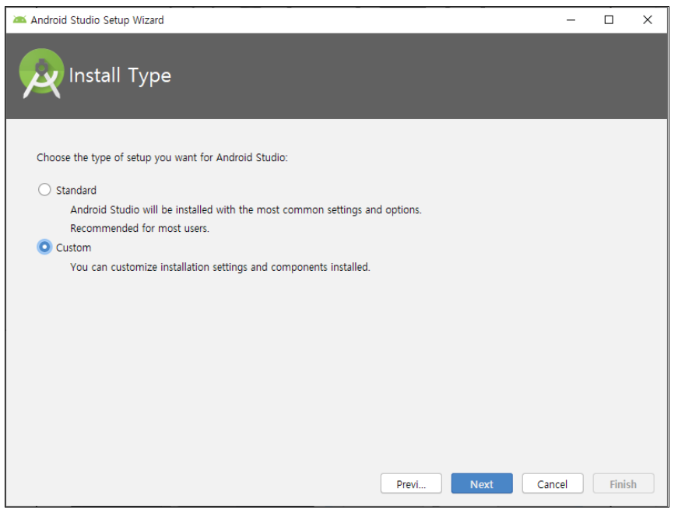
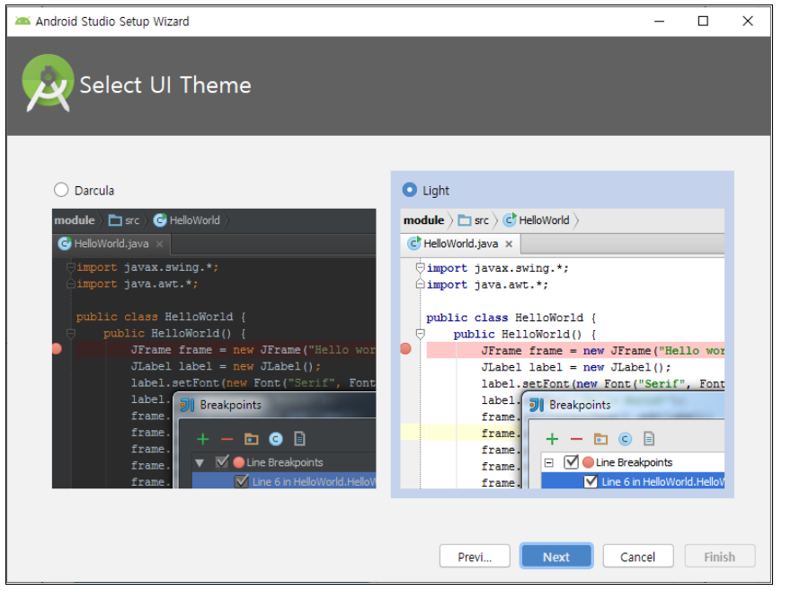
안드로이드 스튜디오 설치
설치가 완료되고 Setup Wizard 화면이 나오게되면 Custom-> 테마를 Dracula로 설정 권장(Spring이나 Eclipse와 혼동하는 경우 많음)

Slide 22
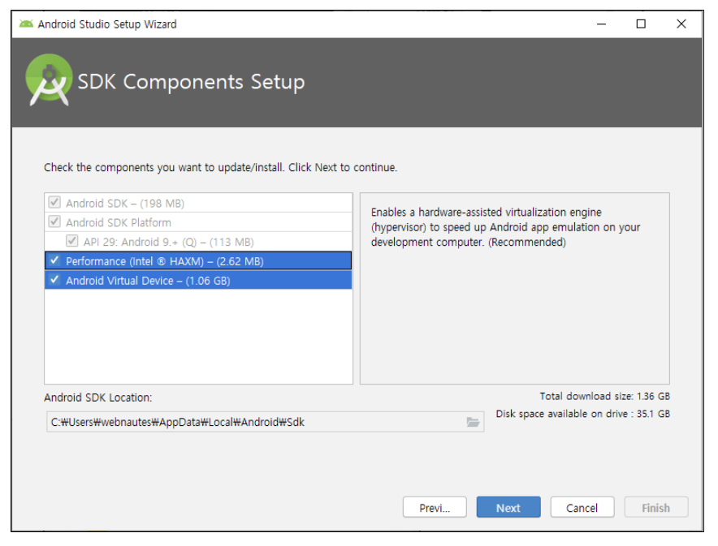
안드로이드 스튜디오 설치
상단화면이 나오면 API30 체크, Android Virtual Device 체크 해제 후 NEXT

Slide 23
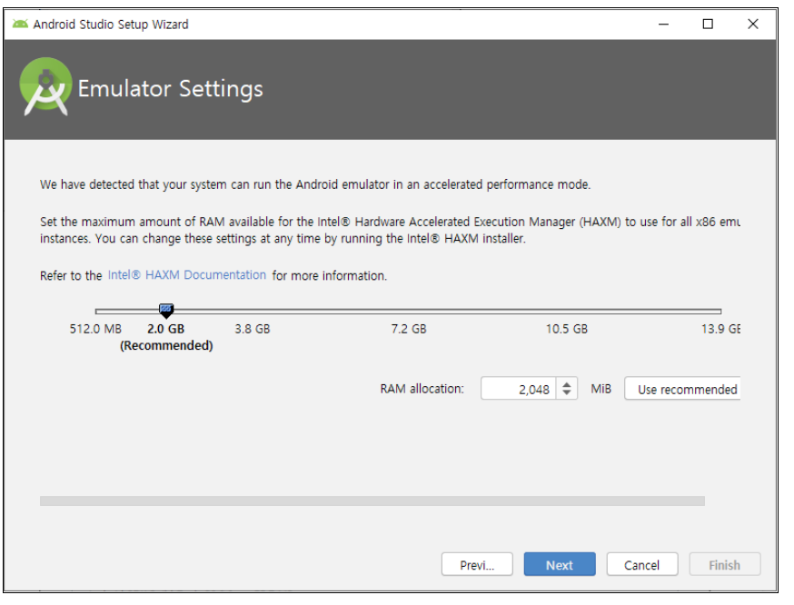
안드로이드 스튜디오 설치
메모리 사용량 설정에서는 Default 값으로 NEXT

Slide 24
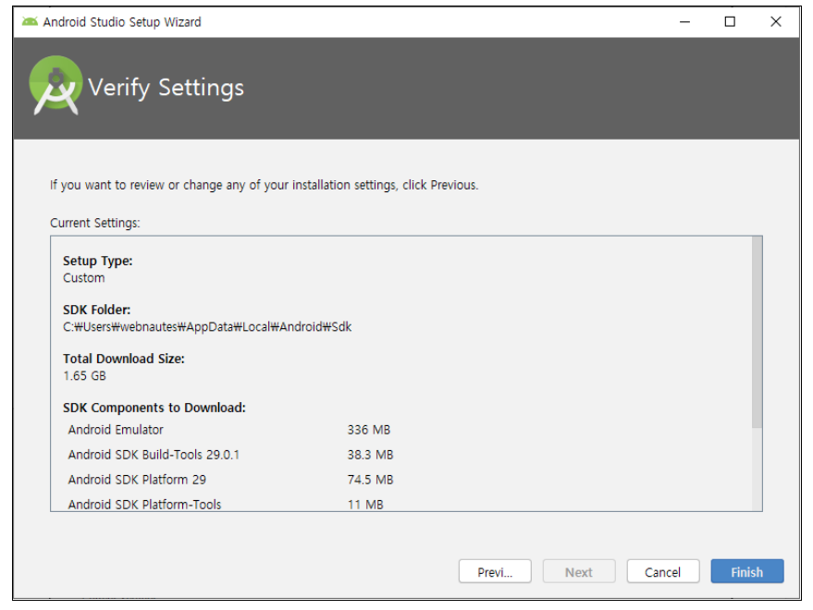
안드로이드 스튜디오 설치
Finish를 하게 되면 설치 완료

Slide 25
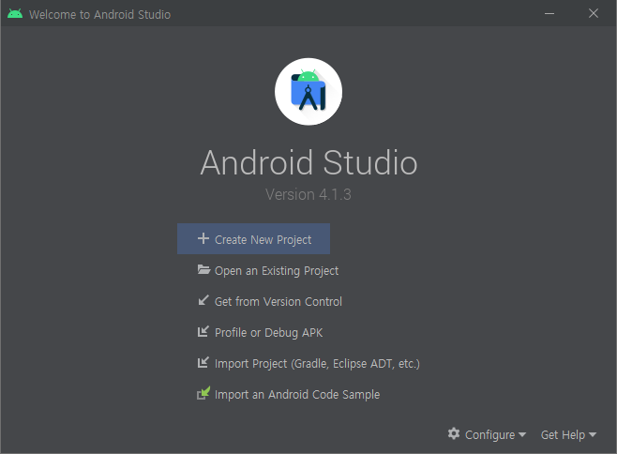
안드로이드 스튜디오 시작메뉴
새로운 프로젝트 만들기
기존 프로젝트 열기
형상관리
기존 빌드된 APK 디버깅
기존 프로젝트(구) 안드로이드 스튜디오로 이전
안드로이드 코드 샘플 추가

Slide 26
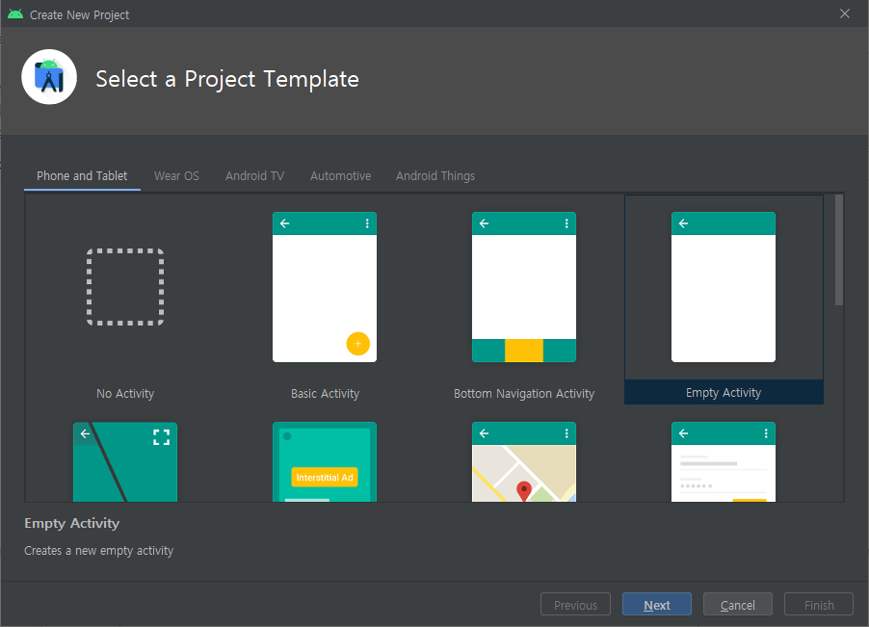
안드로이드 스튜디오 새 프로젝트
Phone and Table 메뉴에서 Empty Activity선택

Slide 27
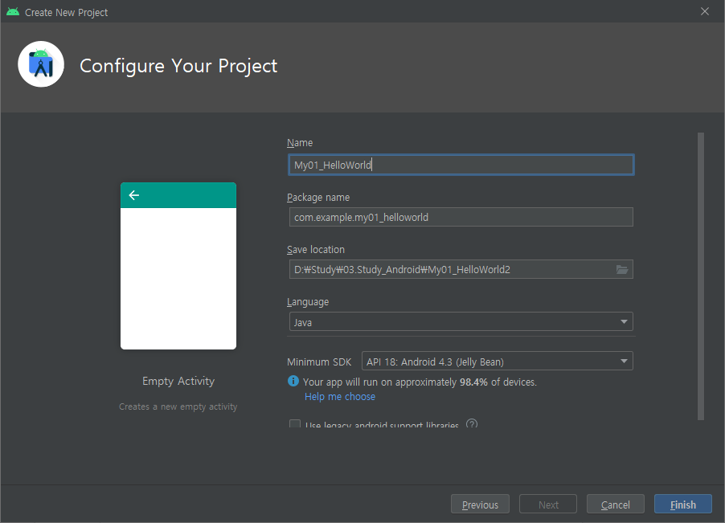
안드로이드 스튜디오 새 프로젝트
프로젝트 저장 경로 D:\StudyAndroid\로 설정
앱의 명칭
패키지명 (패키지명은 앱의명칭과 동일하게 하여야 나중에 혼동이없음)
최소 SDK 설정 18버전으로 설정 18버전 상위버전으로 설정하게 되 면 구 기계들에서 작동 안함
개발언어 반드시 JAVA
SDK 소프트웨어 개발 키트(Software Development Kit, SDK)는 (일반적으로) 하드웨어 플랫폼, 운영 체제(Operatting System, OS) 또는 프로그래밍 언어 제작사가 제공하는 일련의 툴입니다. SDK를 활용하여 개발자는 이러한 플랫폼, 시스템 또는 프로그래밍 언어에 따라 애플리케이션을 개발할 수 있습니다. 이 툴은 직접 조립하려고 산 옷장의 부품과 함께 제공된 비닐 백에 담긴 공구와 같은 것으로 생각하시면 됩니다. 작업 완료에 필요한 요소가 제공되지만 키트에 포함된 내용물은 제작사마다 다릅니다.

Slide 28
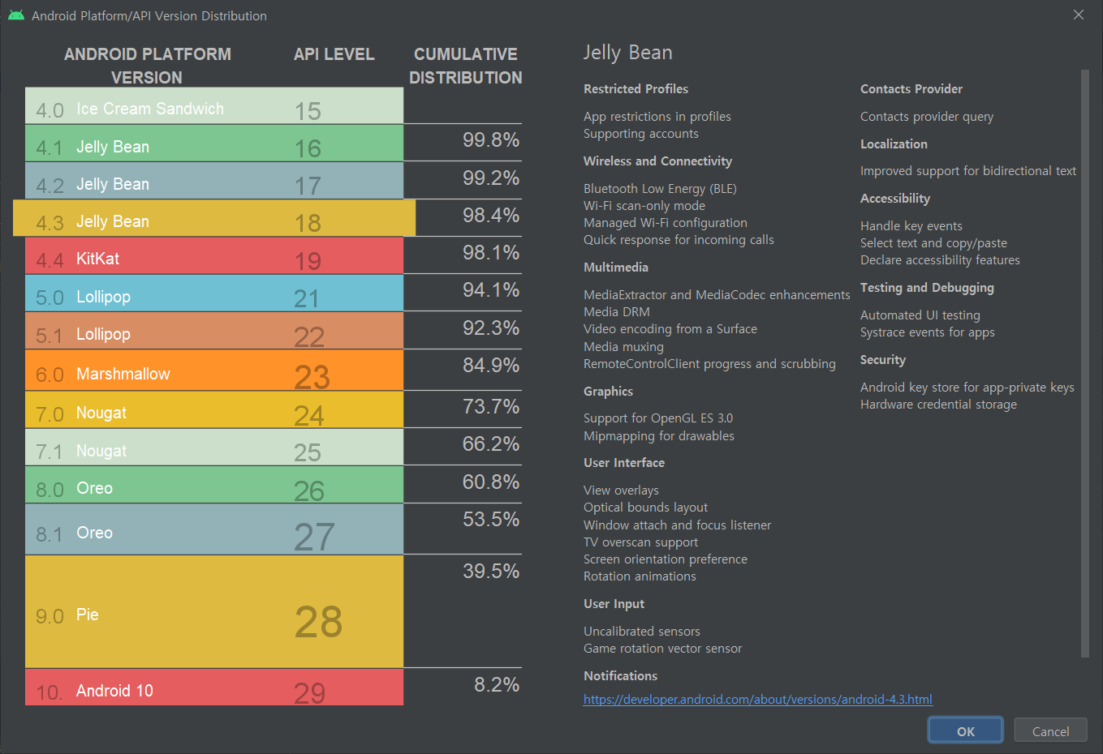
안드로이드 스튜디오 새 프로젝트
Minimum SDK 최소 SDK 설정에 대해 어떻게 해야 할지 모르겠다면 Help me choose버튼을 클릭하여 얼마만큼의 사용자가 현재 SDK버전을 사용할 수 있는지에 대한 백분율을 확인할 수 있다. (최대한 90퍼센트에 가깝게 만들 되 너무 낮은 버전을 선택 하면 구현하려는 기능이 안될 가능성이 있으니 Android Studio에서 권장하는 SDK버전을 사용하는 것이 가장 무난하다.)

Slide 29
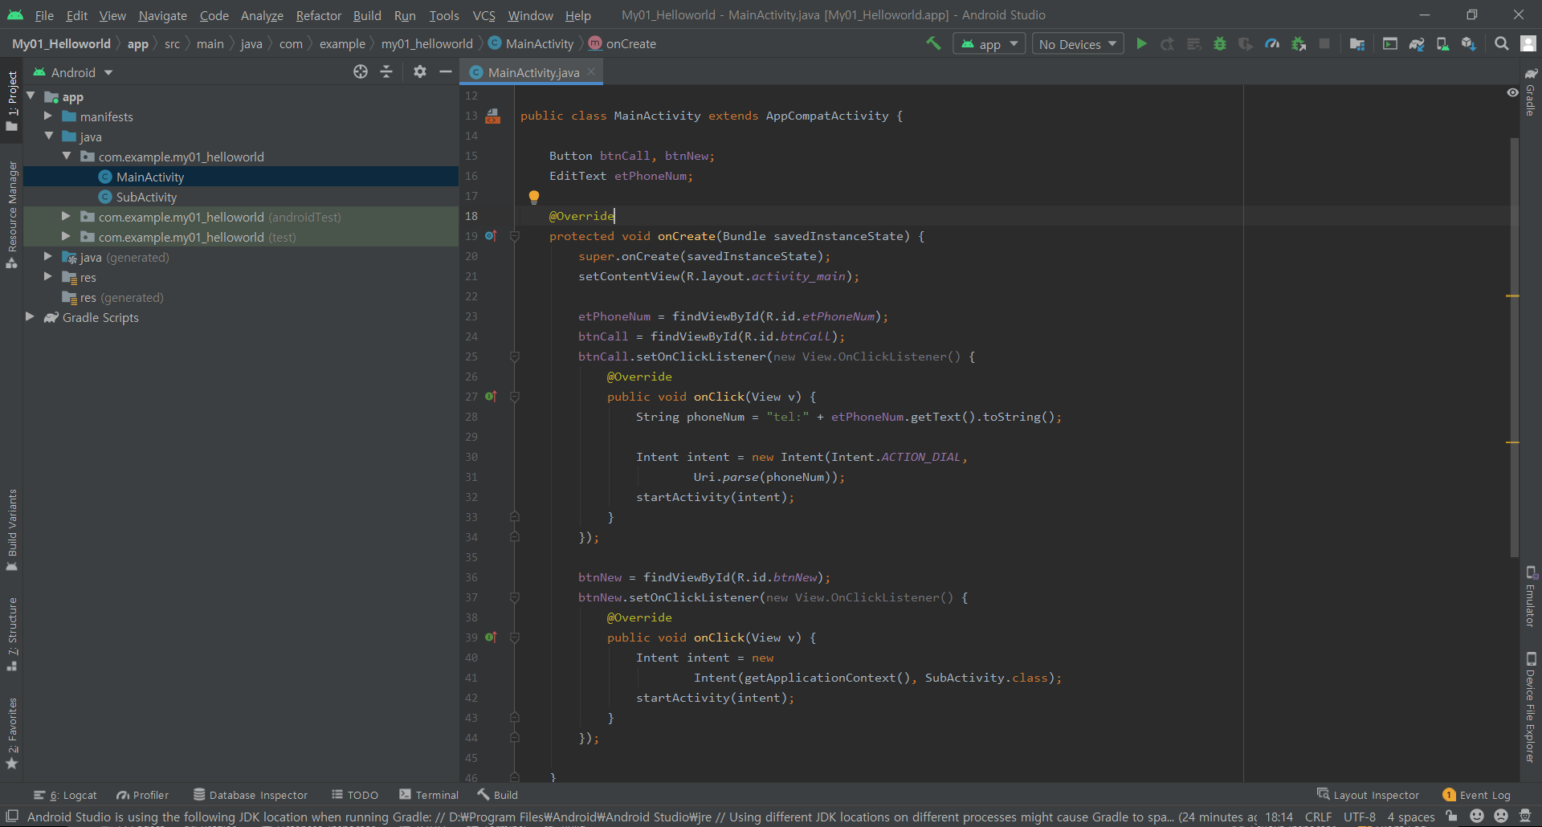
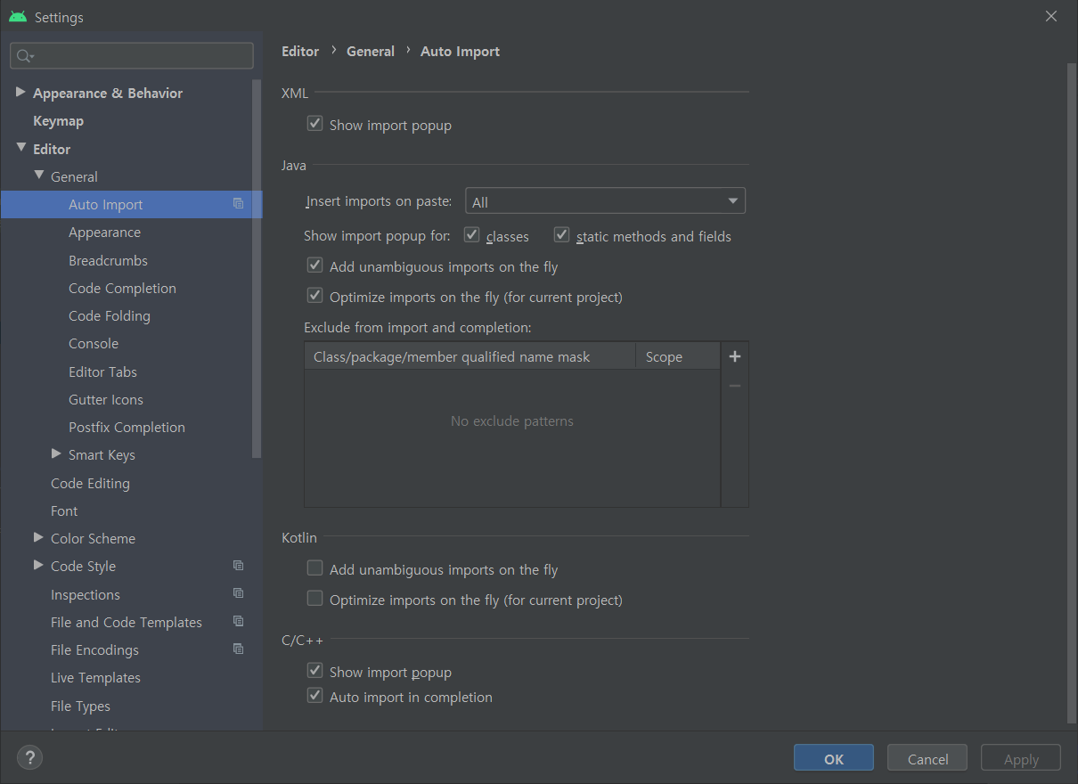
안드로이드 스튜디오 구성-코드 편집기
AutoImport 설정 -상단 File 클릭 ->Settings->General->Editor->Auto Import (못찾겠으면 Setting검색창에 Auto Import 치면나옴) 에서 Insert Imports on paste All로 설정 후 해당 영역 체크박스 전부 체크 소스를 복붙해오거나 다른 import가 필요한 상황에 자동으로 import를 지원해줘서 코딩이 간편해짐

Slide 30
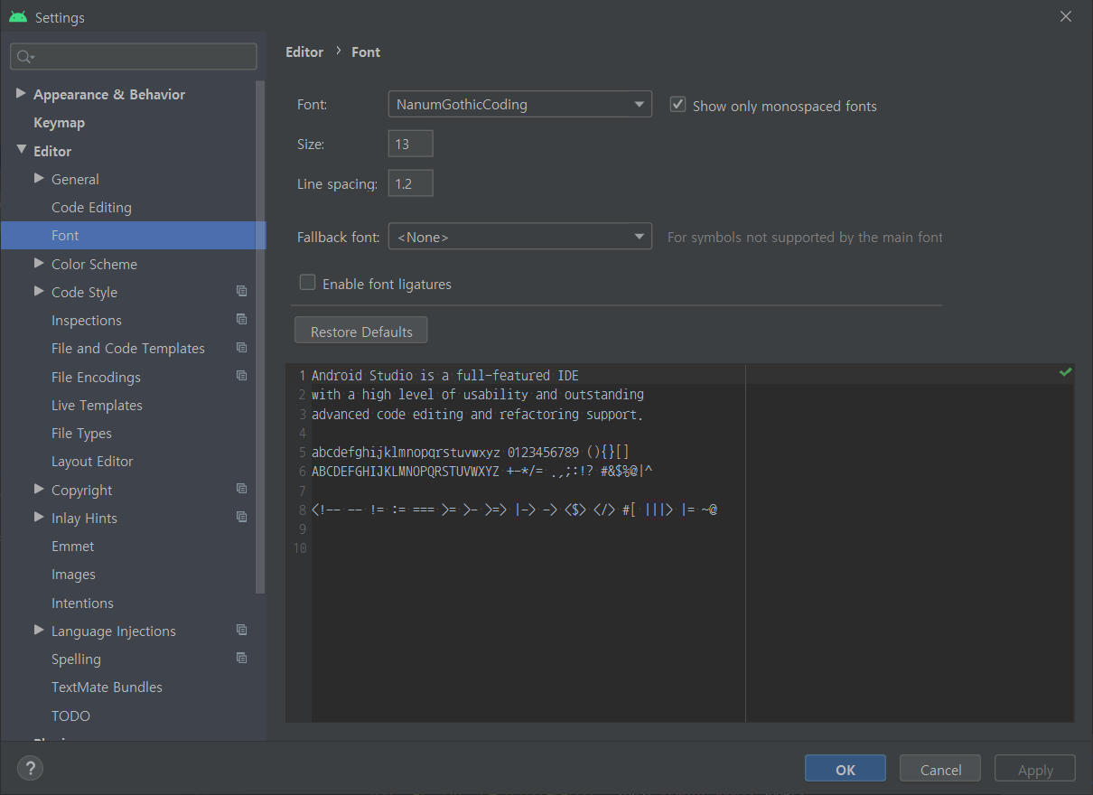
안드로이드 스튜디오 구성-코드 편집기
Font 설정 -상단 File 클릭 ->Settings->General->Editor->Font 글꼴을 설정함 (NanumGothicCoding 글꼴을 추천함 숫자0과 알파벳O를 구별하기 수월해짐)

Slide 31
안드로이드 스튜디오 구성-코드 편집기
현재 작업중인 경로 (현재 MainActiviy.java OnCreate 에 커서가
있기때문에 OnCreate까지 표시됨)
편집기 창 코드 수정시 java코드 편집기,레이아웃 수정시 LayoutEditor가 보여지며 작업을 하는 영역 현재 java코드 편집기가 실행되어있음
도구창 프로젝트 관리,검색,버전 제어 등

Slide 32
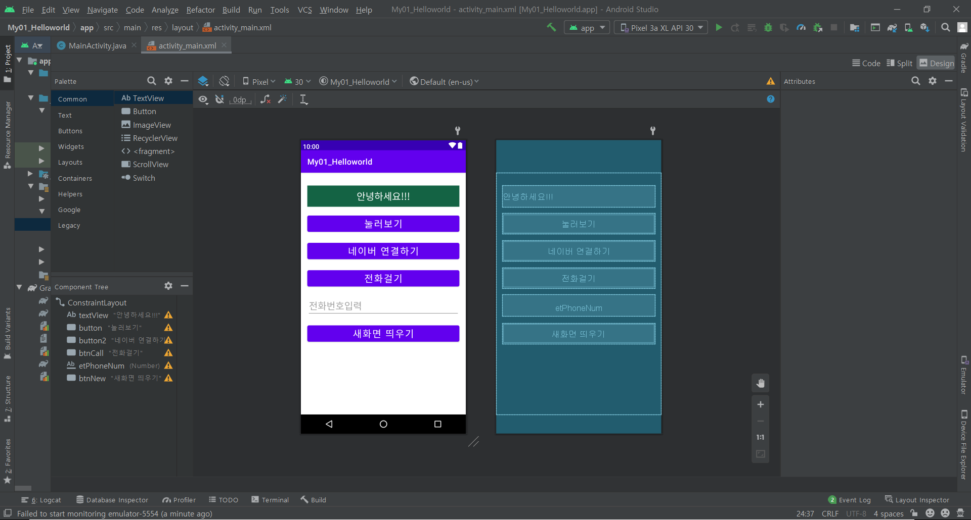
안드로이드 스튜디오 구성-레이아웃 편집기
Palette(파렛트) -Activity를 구성하는 레이아웃,위젯(view) 버튼 ,
TextView , 달력 등등을 드래그해서 넣을 수있음
Component Tree -Activity를 구성하는 요소들을 Tree형식으로 확인할수있음
편집기 창 코드 수정시 java코드 편집기,레이아웃 수정시 LayoutEditor가 보여지며 작업을 하는 영역 현재 LayoutEditor 가 실행되어있음

Slide 33
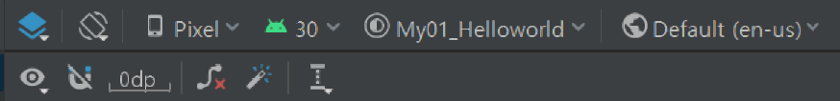
안드로이드 스튜디오 구성-레이아웃 편집기
Select Design Surface(B) -Design (디자인 모드만보기) -BluePrint(단색으로 보기) - Design+BluePrint(둘다보기)
Orientation for Preview(O) -Activity 화면을 Portrait(일반화면) , 또는 LandScape(옆으로 회전) 으로 바꿔서 보기 지원
Device for Preview -화면을 기본 AVD를 포함한 다른 크기(Pixel)을 가진 기기로 보기 지원
Theme for Preview -테마를 변경해서 보기 지원

Slide 34
안드로이드 스튜디오 구성-레이아웃 편집기
ViewOption -Show All Constratins(모든제약보기) -Fade Unselected Views(선택 되지 않은 뷰 페이드) -Live Rendering(조금선명해짐) -Show System UI(UI보기 / 숨기기)
-Show Tooltips(툴팁 보기 / 숨기기)
Disable AutoConnection to Parent -컨트롤(View)를 끌어서 화면에 넣었을때 제약 조건을 자동으로 생성 여부
Default Margin -기본 Margin값에 대한 설정
Guide Line -Guide Line(줄자같은)을 추가함 레이아웃상에서의 높이값 또는 넓이값 컨트롤의 위치를 대충 잡을때 쓰나 자주 안씀
Clear All Constraints & Infer Constraints -제약 조건(정렬)을 모두 삭제 하거나 제약 조건(정렬)을 자동으로 함 (거의 사용안함)

Slide 35
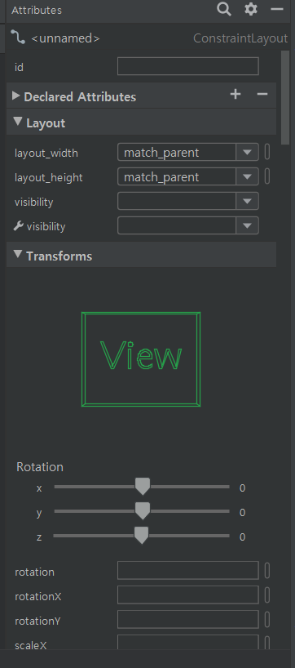
안드로이드 스튜디오 구성-레이아웃 편집기
Attributes -TextView , Edittext 등 선택 된 View의 속성(넓이,높이,배경색, 등등)을 편집할수있음 각 View마다 속성이 다름

Slide 36
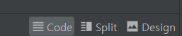
안드로이드 스튜디오 구성-레이아웃 편집기
View mode -Code 선택 시 Xml 코드 화면만 보여짐 -Split 선택 시 Design과 Code가 같이 보임(많이 사용) -Design 선택 시 Design 만 보여짐

Slide 37
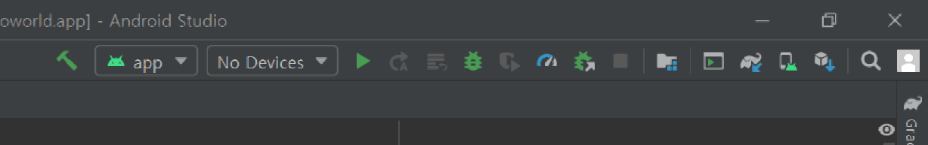
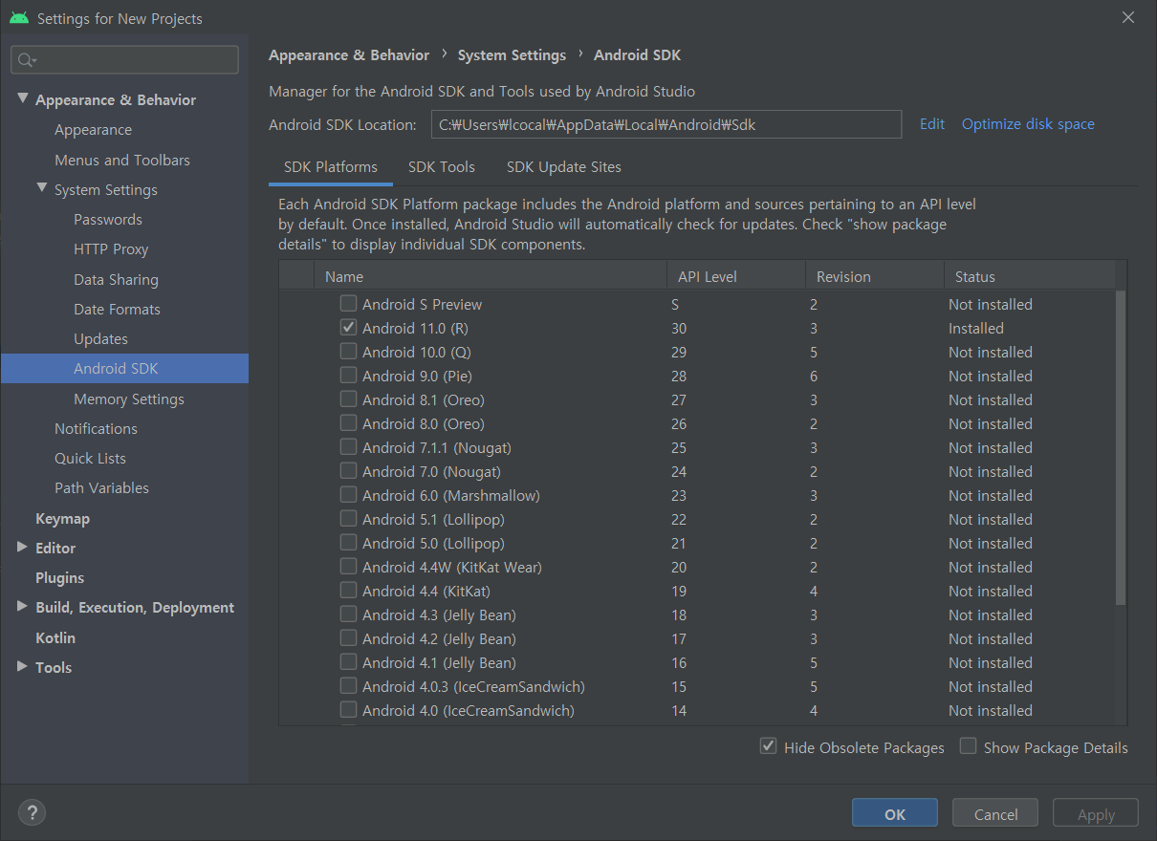
안드로이드 스튜디오 구성
Sync Project with Gradle Files -안드로이드 스튜디오의 특성상 가끔 IDE<->Gradle의 연동이 안되어 Activity를 추가했는데 java와 연동이 안되거나 이미지를 받아왔는데 정상적으로 불러오기가 안될때 IDE<->Gradle을 동기화 시키는 목적으로 사용함
SDK Manager -Android SDK Platform K(SoftWare Development kit 소프트웨어 개발도구) 파일을 관리함 기기 플랫폼 별로 SDK 버전이 다르기 때문에 필요한 SDK를 미리 다운 받아놓을수있음

Slide 38
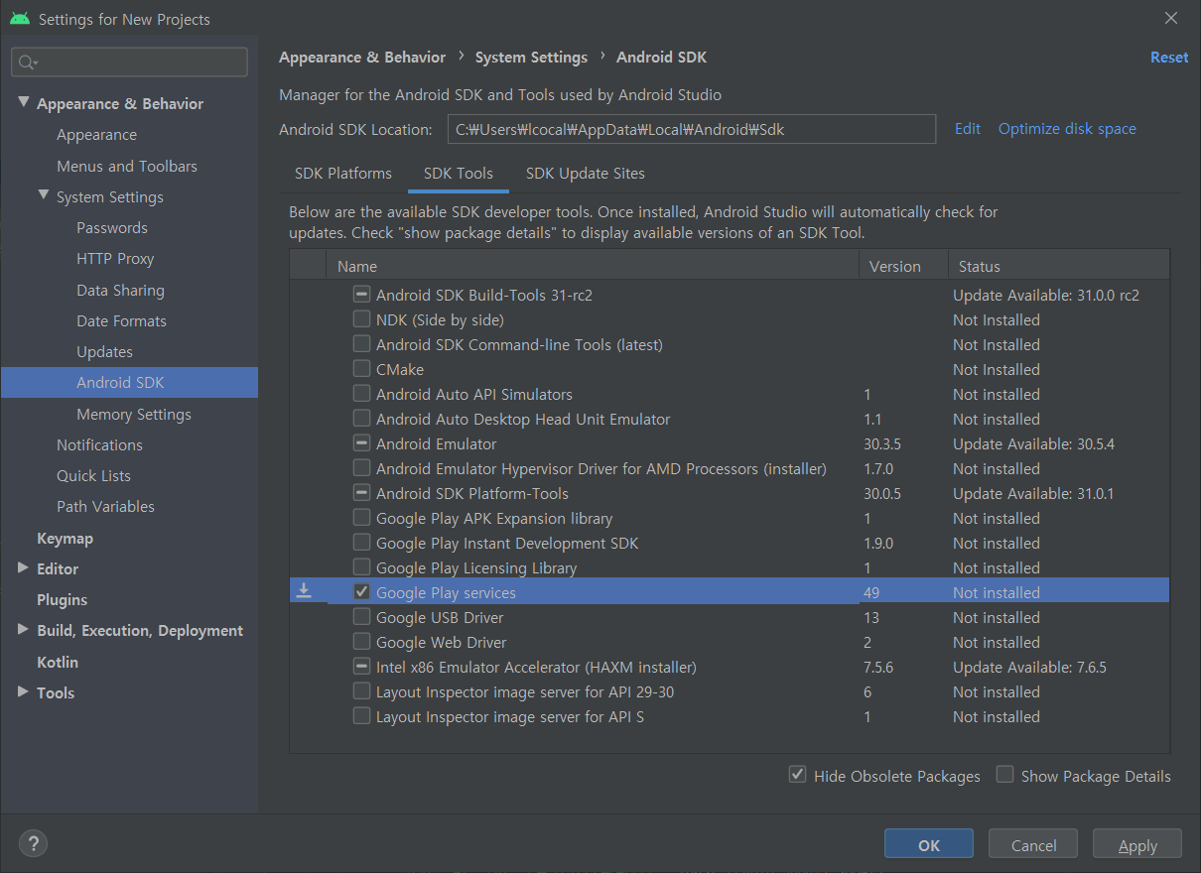
안드로이드 스튜디오 구성
SDK Manager -SDK Tools탭 클릭 시 개발에 도움되는 라이브러리를 다운받을수있음 초기에 Google Play services를 다운로드 해놓기

Slide 39
안드로이드 스튜디오 구성
Sync Project with Gradle Files -안드로이드 스튜디오의 특성상 가끔 IDE<->Gradle의 연동이 안되어 Activity를 추가했는데 java와 연동이 안되거나 이미지를 받아왔는데 정상적으로 불러오기가 안될때 IDE<->Gradle을 동기화 시키는 목적으로 사용함
SDK Manager -Android SD K(SoftWare Development kit 소프트웨어 개발도구) 파일을 관리함 기기 플랫폼 별로 SDK 버전이 다르기 때문에 필요한 SDK를 미리 다운 받아놓을수있음

Slide 40
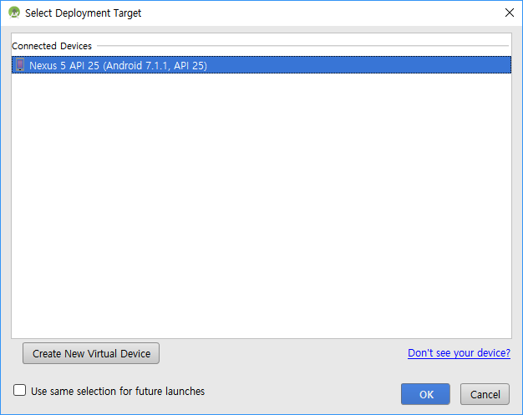
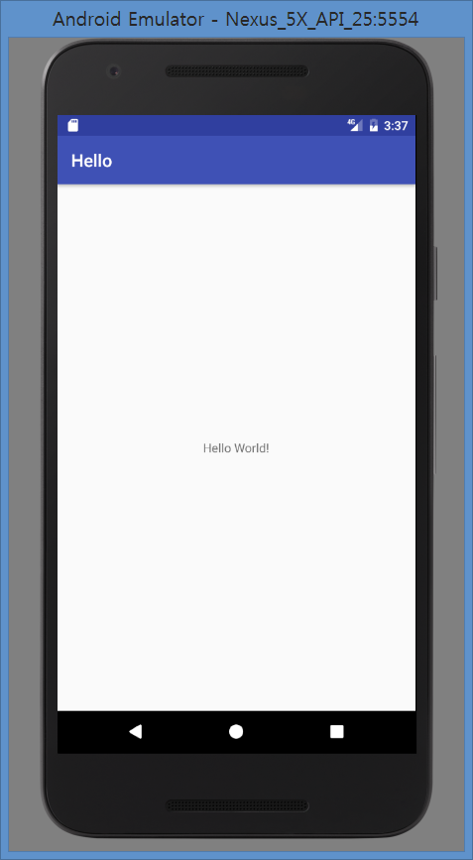
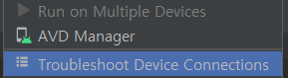
안드로이드 스튜디오 구성-AVD
에뮬레이터 또는 연결된 안드로이드 기기로 프로젝트 실행
디버깅 모드로 실행
AVD 매니저
디바이스가 있는경우 디바이스 실행
없는 경우 클릭 후 AVD매니저 실행

Slide 41
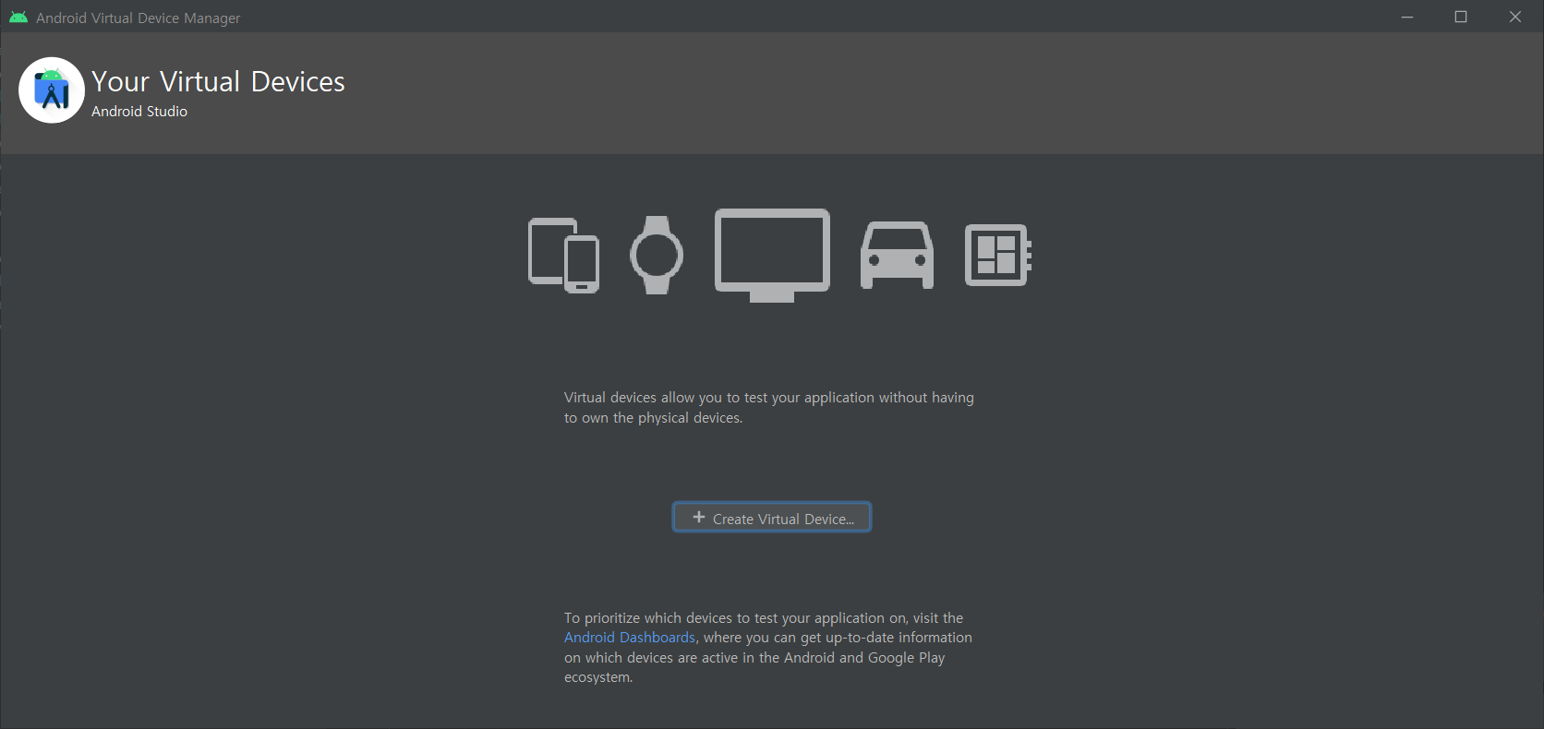
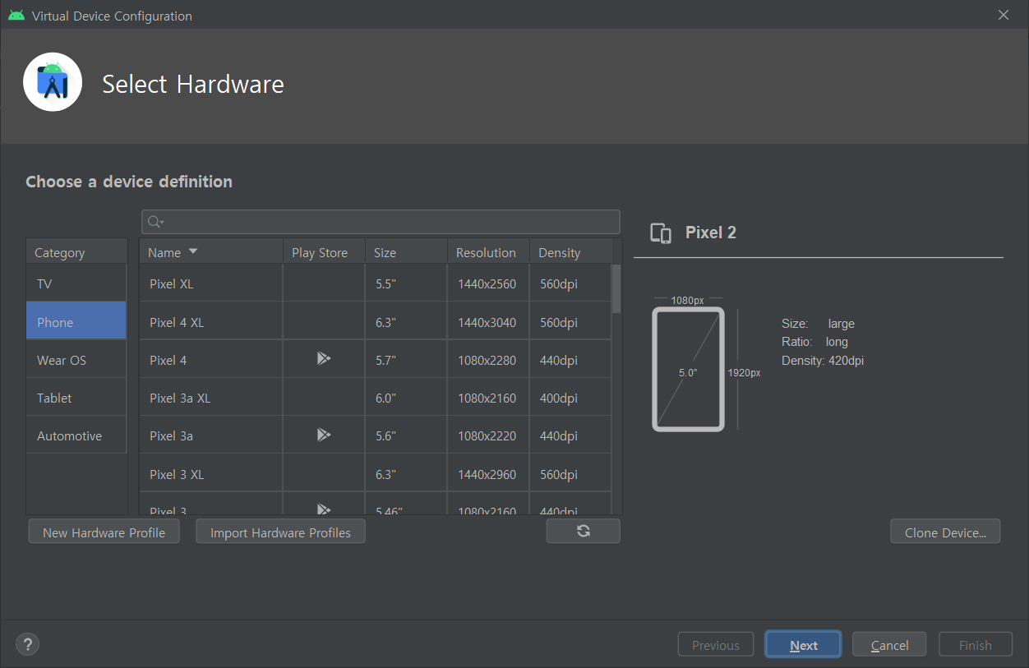
안드로이드 스튜디오 구성-AVD
AVD매니저에서 Create Virtual Device..클릭 후
Category Phone으로 설정 , 원하는 가상 기종 선택 후 NEXT

Slide 42
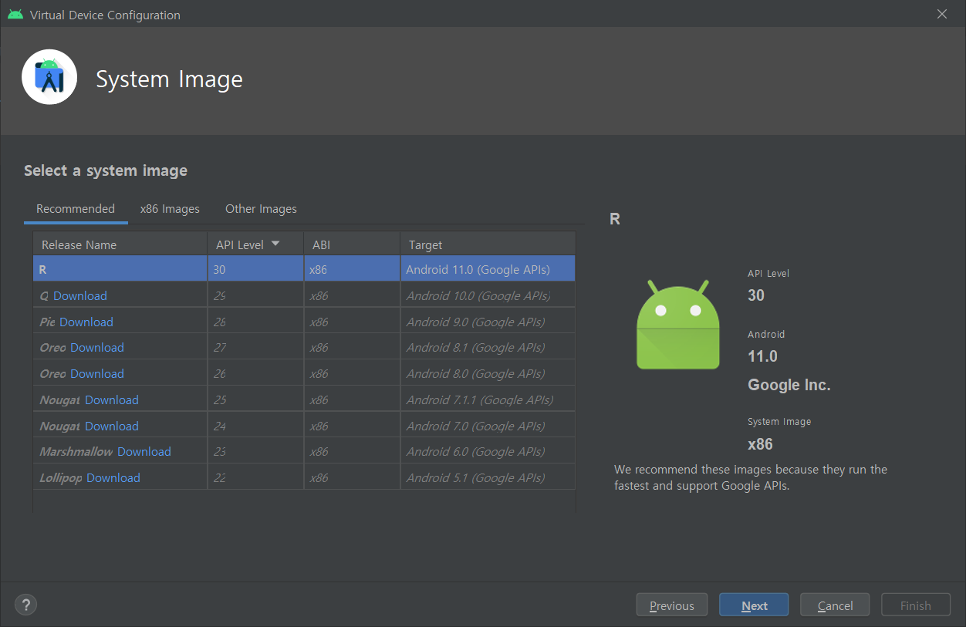
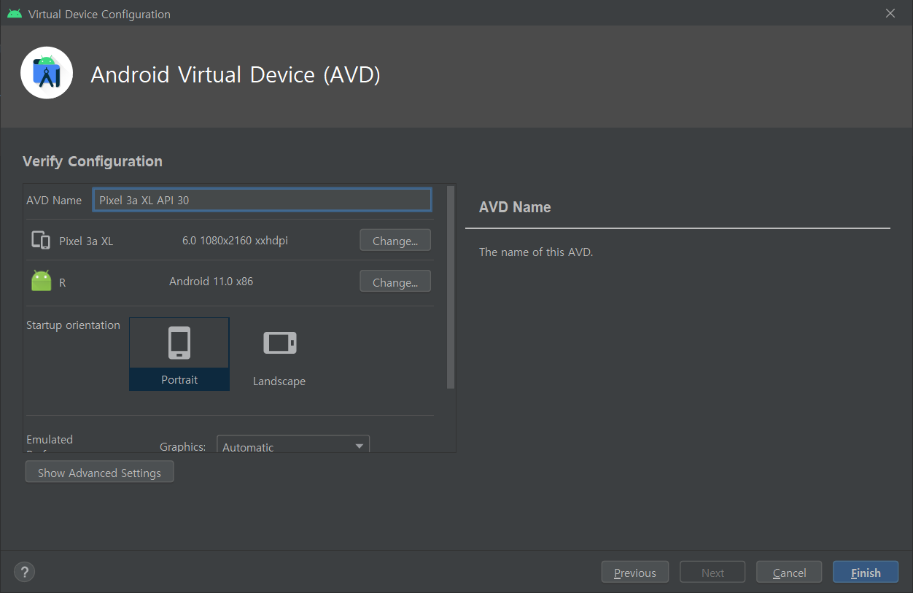
안드로이드 스튜디오 구성-AVD
API LEVEL 선택 후 AVD NAME 작성
(아무렇게나 하거나 Default값 사용하면 됨) 후
FINISH 하면 AVD 추가완료

Slide 43
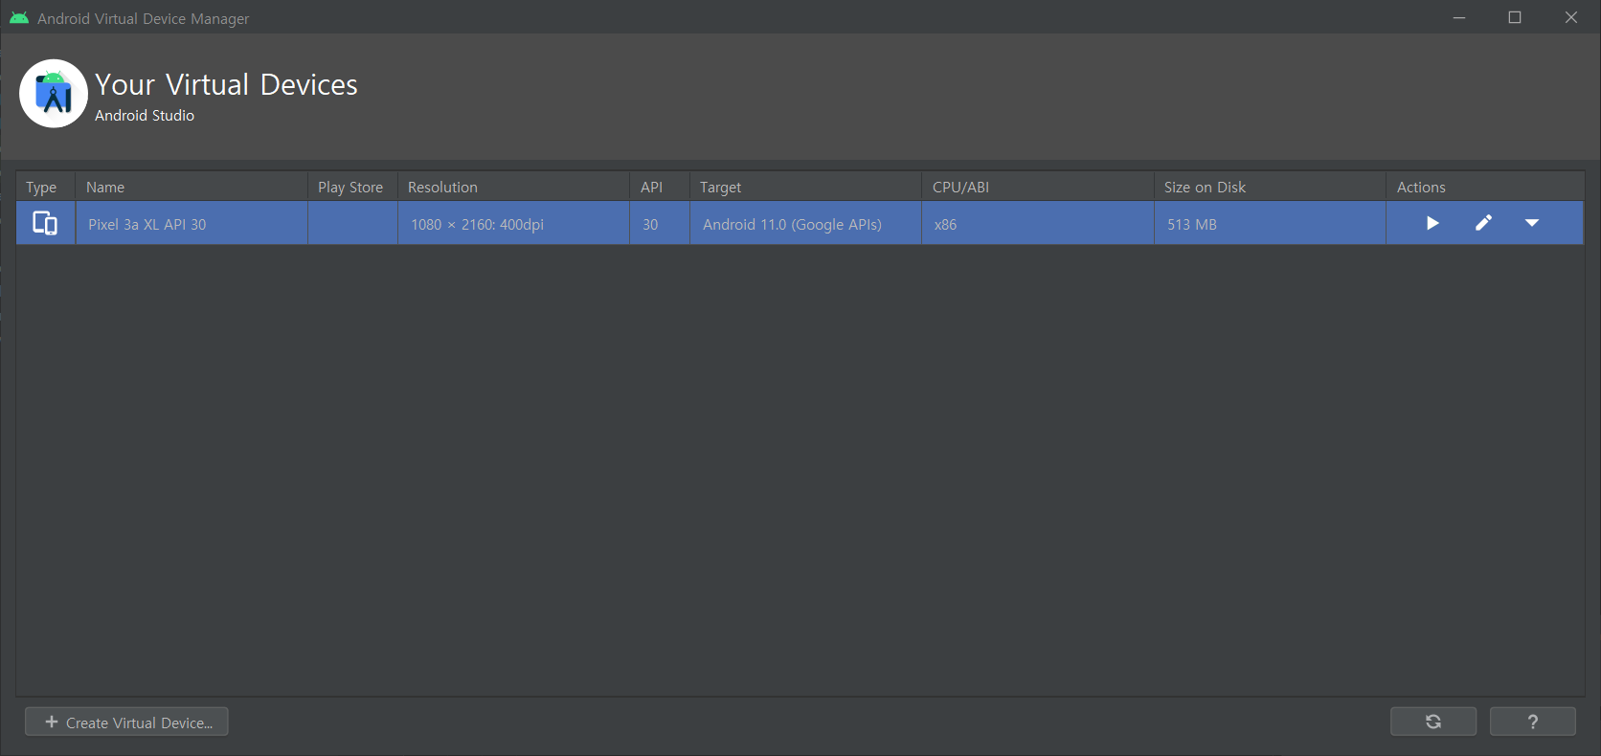
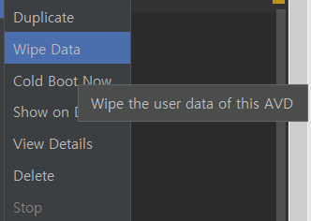
안드로이드 스튜디오 구성-AVD
Duplicate -설정변경
Wipe Data -많이 사용함 사용자가 설치한 모든 데이터를 삭제 에뮬레이터가 느려질시 사용)
Cold Boot Now -기본 Quick Boot방식으로 빠른 부팅->정상 속도 부팅으로 기기 오류 시 사용 에뮬레이터 삭제하고 다시하는게 빠름)
View Detail –에뮬레이터 정보 보기
Delete – 에뮬레이터 삭제
AVD 실행 (초기 부팅시 오래걸림)
AVD 설정 변경

Slide 44
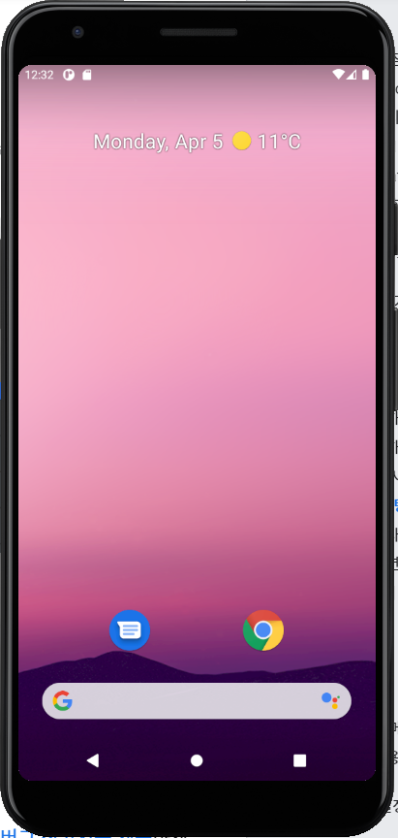
안드로이드 스튜디오 구성-AVD
정상 실행 된 에뮬레이터

Slide 45
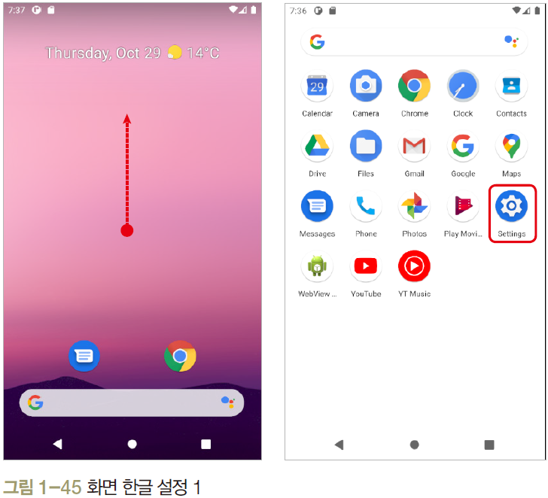
AVD 세팅
실습 1-6 개발 테스트를 위한 AVD 생성하기
(13) 화면 한글 설정하기-1
화면을 마우스로 클릭 - 위쪽으로 스와이프
‘Settings’ 아이콘 클릭

Slide 46

AVD 세팅
실습 1-6 개발 테스트를 위한 AVD 생성하기
(14) 화면 한글 설정하기-2
화면을 위로 스와이프하여 [System] 클릭하고 [Languages & input] 클릭

Slide 47

AVD 세팅
실습 1-6 개발 테스트를 위한 AVD 생성하기
(15) 화면 한글 설정-3
[Languages]-[Add a language] 클릭하여 아래로 스와이프하고 ‘한국어’ 클릭

Slide 48

AVD 세팅
실습 1-6 개발 테스트를 위한 AVD 생성하기
(16) 화면 한글 설정-4
‘한국어(대한민국)’을 꾹 누른 채 위로 올려서 첫 번째로 만들기
잠시 기다리면 화면이 한글로 바뀌면 <←> 클릭하여 앞 화면으로 돌아가기

Slide 49

AVD 세팅
실습 1-6 개발 테스트를 위한 AVD 생성하기
(17) 맞춤법 기능 끄기
[고급]-[맞춤법 검사기] 클릭하여 ‘맞춤법 검사기 사용’을 끈 후 <←> 클릭하여 앞 화면으로 돌아가기

Slide 50

AVD 세팅
실습 1-6 개발 테스트를 위한 AVD 생성하기
(18) 절전 모드 시간 늘리기
<←>를 연속 2회 클릭 - [설정] 화면 - [디스플레이] 선택
[절전 모드] 클릭하여 ‘30분’ 선택 : 30분마다 화면이 잠김

Slide 51

AVD 세팅
실습 1-6 개발 테스트를 위한 AVD 생성하기
(19) 스마트폰과 같은 기능 제공
아래쪽 홈 아이콘(●) 클릭 : 초기화면으로 돌아감
위쪽 상태 바를 잡아서 아래로 스와이프 : 현재 알림 확인 가능
아래쪽 돌아가기 아이콘(◀)을 클릭 : 닫힘

Slide 52

안드로이드 스튜디오 구성-도구창
AndroidManifext.xml
- 모든 앱 프로젝트에 반드시 있어야함 Android 빌드 도구, Android 운영체제 및 앱에 관한 필수 정보를 설정,관리하는 파일
Java -Java 파일이 관리 되는 디렉토리 기본 Activiy를 정상적으로 생성 시 1개의 Java코드와 layout.xml 파일이 생성됨
Ex)java 하위 폴더 ->패키지명->MainActivit.java
Res->Layout->activity_main.xml
res
-프로젝트의 이미지 파일 , layout , mipmap , String value 등 리소스 파일이 관리되는 디렉토리

Slide 53

안드로이드 스튜디오 구성-AVD
Gradle Scripts -안드로이드 스튜디오 빌드 ,배포 도구 안드로이드는 안드로이드 스튜디오(IDE)와 빌드 시스템이 서로 독립적이기 때문에 안드로이드 스튜디오는 코드의 작성과 편집만 담당함, 빌드는 Gradle을 통해 수행됨 따라서 Gradle에서 빌드에 사용할 SDK 버전부터 어플리케이션 버전 , 라이브러리 등을 설정함

Slide 54

안드로이드 스튜디오 구성-하단 도구창
LogCat -앱 실행 상태에서 로그를 확인할 때 사용함 오류 메시지 확인 이나 디버깅 시 또는 사용자가 원하는 값이 정상적으로 로그에 남는지 확인가능
Profiler -앱의 반응이 느리거나 작동멈춤 또는 비정상 종료 시 전력 문제인지 체크하는 용도
Database Inspector -API26 이상의 에뮬레이터 또는 기기에서 사용할수있으며 Database를 디버깅 하는 용도 (사용안함)

Slide 55

코드편집기
코드에서 발생한 에러 표시

Slide 56


코드편집기
Gradle을 빌드 도구로 사용하며 [Tools>Android>Sync …] 메뉴를 누르면 파일 변경사항 반영하고 재빌드

Slide 57

코드편집기
클래스 또는 메소드의 문서 참조 → Ctrl+Q

Slide 58


코드편집기
후보 클래스와 파라미터의 자동 표시 → Ctrl+P

Slide 59


코드편집기
부모 클래스의 메소드 재정의 → Generate… > Override Methods… alt+insert

Slide 60

코드편집기
파일의 내용 검색 – Find in Path
Ctrl + Shift + F 현재 파일에서 검색 Ctrl + F

Slide 61
안드로이드 스튜디오 단축키
라인 이동(코드 줄이동) alt + shift + up/down (한줄 씩 이동) Ctrl + shift + up/down (위 아래 다른 줄을 넘어 이동)
라인 삭제 ctrl + y
라인 복제 Ctrl + d
블럭 모드 alt + 마우스 영역 드래그
주석 처리 ctrl + / (//주석) ctrl + shift + / (/**/)주석
자동 들여쓰기 (줄정리) - Ctrl + Alt + L (xml은 경우에 따라순서 바뀜 주의)
메소드 도우미 - Alt - Ctrl + O
문자 변경(replace) - Ctrl + R
소스 분석(메소드 호출 부에서 - >메소드 본체로) F4 , Ctrl + Enter , Ctrl + 메소드 클릭
최근 이용한 파일보기 Ctrl + E

Slide 62



휴대폰 디버깅모드
휴대폰 usb드라이버 설치 후 기종에 따라 다르므로 안되면 google검색
P59~p67

